Slide 1

ENM 320 Yönetim Bilişim Sistemleri
Yrd. Doç. Dr. Berk Ayvaz
İstanbul Ticaret Üniversitesi Endüstri Mühendisliği Bölümü

Slide 2
Enformasyon Sistemlerine İlişkin Etik ve Sosyal Konular

Slide 3
Sistemlere ilişkin etik ve sosyal konuların anlaşılması
Son zamanlarda yöneticilerin etik ve iş ahlakı ile ilgili ihlalleri çeşitli endüstrilerde oldukça yaygın bir şekilde görülmektedir.
Yasaları ihlal eden yöneticiler, suçlanmakta, hapsedilmektedir.
Örneğin; bazı üst düzey yöneticiler yanlış beyanlarda bulunmakta, spekülasyonlar yaparak hisse değerlerini etkilemekte ya da yasal olmayan hesap hareketleri ile kazanç sağlamaktan dolayı hissedarlarını zarara uğratarak işletmenin iflasına neden olmaktadırlar.
Enformasyon sistemleri bu tür etik olmayan faaliyetlerde bir araç olarak kullanılmaktadır.

Slide 4
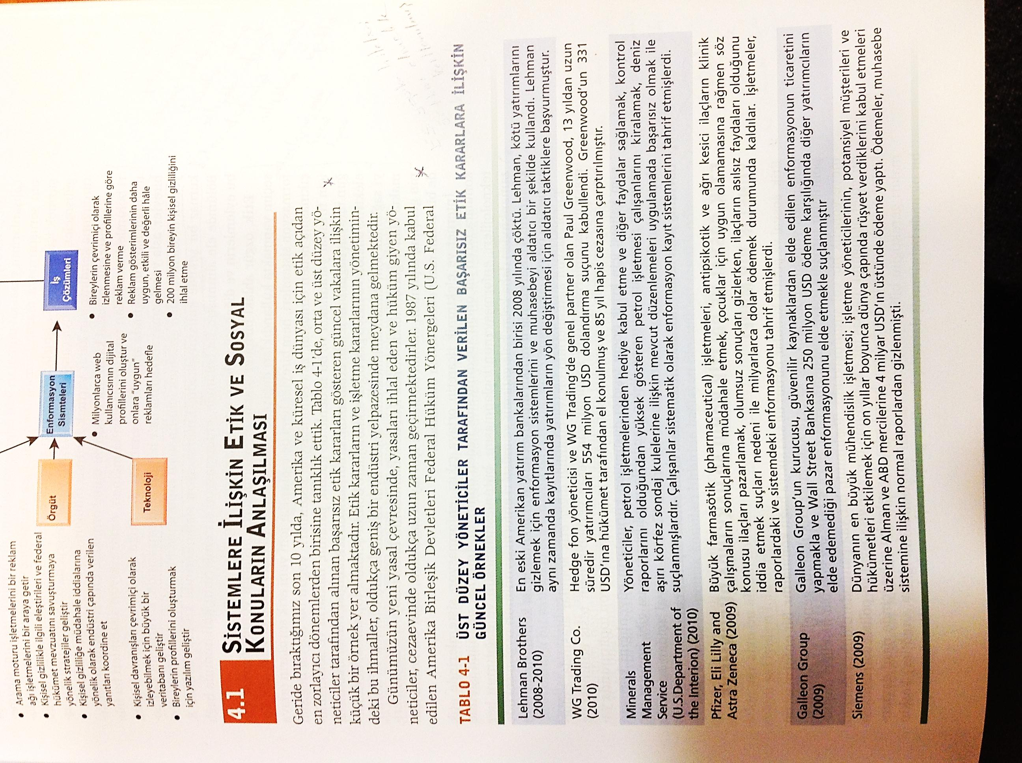
Üst düzey yöneticiler tarafından verilen başarısız etik kararlara ilişkin güncel örnekler
Tablo 4 -1

Slide 5
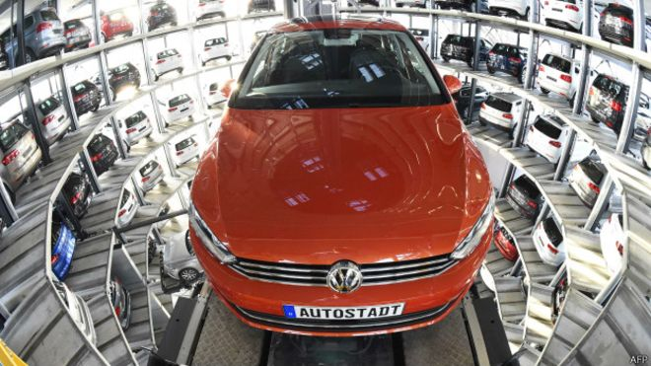
VW'den itiraf: Avrupa'da da hile yaptık
İddiaya göre araçlar emisyon testinden çıktıktan sonra normal sürüş esnasında, 40 kat daha fazla egzos emisyonu salgılıyor. Etkilenen 482 bin binek otomobil 2009-2015 yıllarında satılan Volkswagen Jetta, Beetle ve Golf, 2014-2015 VW Passat, ve 2009-2015 Audi A3 modellerini kapsıyor.
Almanya Ulaştırma Bakanı, Volkswagen'in ABD'de olduğu gibi Avrupa'da da dizel araçlarda egzoz emisyonlarını düşük gösterdiğini itiraf ettiğini söyledi.

Slide 6
Etik
Kişilerin, davranışlarını yönlendirmek için seçim yapmakta kullandıkları doğru ve yanlışa ilişkin ilkeleri ifade etmektedir.
Enformasyon sistemleri, sosyal değişim için fırsatlar yarattığından hem kişisel hem de toplumsal etik sorunlarını arttırır.
Böylece, güç, para, hak ve fırsatların mevcut dağıtımını tehdit eder.
Enformasyon sistemleri bir işletme için verimlilik artışı, müşteri memnuniyeti sağlama, birimler arası entegrasyon sağlama gibi faydalı işlerde kullanılabileceği gibi hırsızlık, yolsuzluk gibi ahlâki olmayan işlerde de kullanılabilir.
Özellikle e-ticaret ve internetin yaygınlaşmasıyla beraber enformasyon sistemlerinde etik kavramı ortaya çıkmıştır.
İnternet ve dijital işletme teknolojileri ile beraber bilgi erişimi, dağıtımı ve birleştirme işlemleri her zamankinden daha kolay yapılır hale gelmiştir.

Slide 7
Etik
Müşteriye ait bilgilerinin uygun kullanımı, gizliliği ve fikri mülkiyet haklarının korunması, ortaya çıkan yeni kavramlardır.

Slide 8
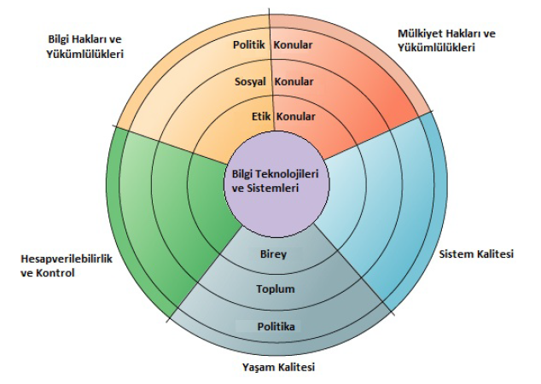
Etik, sosyal ve politik konular hakkında düşünmeye yönelik bir model
Toplumu, durgun bir göl gibi düşünün.
Etik, sosyal ve politik kurumlar arasında hassas bir düzen vardır.
İnsanlar bu durgun yapıda nasıl davranacaklarını biliyorlar, çünkü her şey etik, sosyal ve politik olarak güzel bir şekilde tanımlanmış, sınırlar çizilmiştir.
Şimdi havuzun ortasına bir taş atın.
Fakat bu taşın Enformasyon teknolojileri ve sistemleri gücü olduğunu hayal edin.
Yeni ES’lerin ortaya çıkışı büyük bir dalga etkisi yapar.
Bu durum mevcut etik, sosyal ve politik yapının gözden geçirilmesini gerektirir. (çünkü kavramlar arası sınırlar ve düzen bozulur.)
Bu gözden geçirme aşaması beş ahlaki boyutu içermelidir.

Slide 9
Enformasyon Çağına ilişkin 5 Ahlâki boyut
Enformasyon hakları ve yükümlülükleri
  Bireyler ve örgütler kendileri ile ilgili olarak hangi enformasyon haklarına sahiptirler? Onlar neyi koruyabilirler?
Mülkiyet hakları ve yükümlülükleri
  Sahipliği izleme ve açıklamanın zor olduğu ve mülkiyet haklarını yok saymanın bu kadar kolay olduğu dijital bir toplumda geleneksel fikri mülkiyet hakları nasıl korunacaktır?
Hesap verilebilirlik ve kontrol
  Bireysel veya ortak enformasyona ve mülkiyete verilen zarardan kim yükümlü ve sorumlu olacaktır?
Sistem kalitesi
  Veri ve sistem kalitesine ilişkin standartlar nelerdir?
Yaşam kalitesi
  Enformasyon ve bilgi temelli toplumda hangi değerleri korumalıyız? Haklarımızın ihlali durumunda bizi hangi kurum koruyacak? Hangi kültürel değerler yeni ES tarafından desteklenmeli?

Slide 10
Etik Sorunları Artıran Önemli Teknolojik Eğilimler
Enformasyon sistemlerine olan bağımlılık iş süreçlerinde çok yüksektir.
Buna karşın sistem hatalarına karşı savunmasızlık ve düşük veri kalitesi artış göstermektedir.
ES’lerinin doğruluğunu ve güvenirliğini sağlayan evrensel standartlar henüz kabul edilmiş değildir.
Veri tabanı sistemlerinin gelişmesi bir çok kurumun müşterilerine ait verileri saklamalarına yardım etmektedir.
Bu durum kişisel bilginin gizliliği sorununu beraberinde getirmektedir.
Ağ ve internet teknolojilerindeki gelişmeler kişiler hakkında her türlü enformasyona ulaşımı kolay hale getirmiştir.
Kredi kartı ile internetten yaptığınız harcamalarda sadece kart bilgilerinizi değil, aynı zamanda kişisel zevklerinizin, ilgi alanlarınızın, politik görüşünüzün vs. bilgisini de veriyorsunuz.

Slide 11
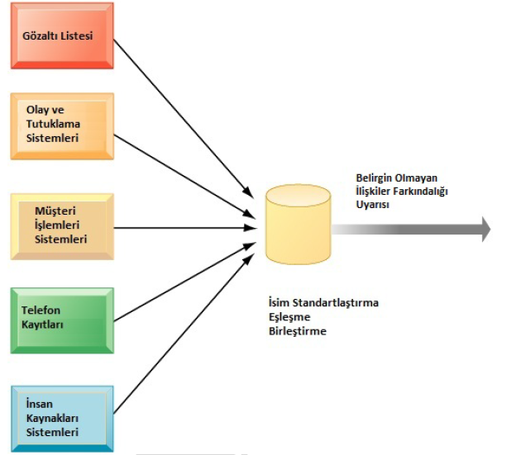
Açık Olmayan İlişki Farkındalığı (NORA)
AÇIK olmayan ilişki farkındalığı adlı yeni veri analiz teknolojisi hem devlete hem de özel sektöre daha güçlü profil oluşturma yetkinliği sunmaktadır.
İnsanlar hakkındaki enformasyonu, istihdam uygulamaları, telefon kayıtları, müşteri listeleri ve arananlar listesi gibi birbirinden oldukça farklı kaynaklardan toplamakta ve bir suçlu ya da teröristi belirlemeye yardımcı olabilecek gizli bağlantıları ortaya çıkarmak için ilişkiler arasında karşılıklı bağlantı kurmaktadır.
Bu işlemler 8 sn’den daha kısa bir sürede yapılmaktadır. http://www.computerworld.com

Slide 12
NORA (Non-Obvious Relationship Awareness) Görülmez İlişki Farkındalığı
Bu yazının amacı literatürde kısaca NORA olarak geçen ve İngilizce Non-Obvsious Relationship Awareness kelimelerinin baş harflerinden oluşan ve Türkçe’ye görülmez ilişki (bağlantı) farkındalığı olarak çevrilebilecek olan kavramı açıklamaktır.
Kavram basitçe, birden fazla veri kaynağı kullanılarak, veri kaynaklarının tek başına çıkarım için yeterli olmadığı sonuçlara ulaşmayı hedefler. İlk başlarda, terörist grupları veya suç örgütlerini bulmak gibi amaçlarla literatüre girmiş olsa da günümüzde gerek ekonomik gerek sosyal çok farklı amaçlarla kullanılmaktadır.
Örnek:
Bir kullanıcının bir seyahat sitesinde Antalya’daki tatilleri arattığını düşünelim. Bu kullanıcının Facebook üzerinden eşi olarak belirlediği kişinin girmiş olduğu yemek sitesinde, Antalya’daki tatiller ile ilgili ilanların gösterilmesi basit bir NORA uygulamasıdır.
NORA uygulamasını çeşitli kara liste uygulamalarında da görebiliriz. Örneğin kumarhanelerin, kart saymak veya hile yapmak ile ünlenmiş oyuncular ile ilgili listeleri tutmaları ve bu listeler üzerinde NORA uygulaması yaptığı bilinen bir gerçektir. Buna göre hile yapan kişi ile aynı cep telefonu numarasına sahip olan (isim değiştirme ihtimaline veya takma isimlere karşı), kişilerin de kumarhanelerde çalıştırılmasının yasaklanması gibi uygulamalar bulunmaktadır. Bu konuda güncel tutulan 18 farklı listeden hile yapma potansiyeli bulunan oyuncular takip edilmektedir.

Slide 13
NORA ile ilgili meseleler:
Veri çoğu zaman iyi kategorize edilmiş ve yapısallaştırılmış halde bulunmaz. Bu durum her ne kadar çalışmayı zorlaştırsa da çoğu zaman NORA çalışmaları için bir avantaj oluşturur. Çünkü sizin bulmak istediğiniz bilgiye kötü niyetli kişilerin erişmesi de güçleşmiş olur. Şayet bir NORA çalışması tamamen deşifre olursa, kötü niyetli kişilerin buna karşı önlemler alması ihtimali artar.
Veriniz zamanla daha akıllı hale gelir. Verinin üzerinde çalıştıkça ve veri kümeniz arttıkça sizin çıkarımlarınızı sağlama imkanınız ve dolayısıyla daha başarılı sonuçlara ulaşma imkanınız artar.
Kısmı bilgi genelde yeterlidir. Genelde yapılan iş gözetimli (supervised) sonuçlar çıkarmak olduğu için, beklenen sonuç ve ulaşma şekli genelde önceden tanımlanır. Bu durum, tanımlı olan sonuçlara çok hızlı ulaşılmasını sağlamaktadır.
Daha fazla veri her zaman iyidir. Güncel bir konu olan büyük veri (big data) kavramı, her ne kadar işleme açısından sorunlar oluştursa da, sonuca ulaşmak için geçen zamanı azaltır. Bunun basit bir sebebi vardır. Normalde veri büyüdükçe elde edeceğiniz bağlantılar daha yoğun ve daha doğrudan olacaktır. Örneğin 5 farklı veri kaynağındaki verilerin sadece yarısını alarak elde edebileceğiniz bir bağlantı yerine, bir veya iki veri kaynağının tamamını alarak ulaşmanız mümkündür. Bu yüzden veri kaynaklarınızın büyümesi genelde sonuçlara daha hızlı ulaşılmasını sağlar.
Sayılabilirlik önemlidir. Literatürde sayılabilirlik (countability, cardinality) olarak geçen kavram, bilgisayar işlemelerinde büyük bir öneme sahiptir. Örneğin kişiler, vakalar, işlemler gibi sayılabilir veriler her zaman tercih edilir. Bu verilerin üzerinden vektör elde etmek ve işlemek mümkündür. Buna karşılık sayılamayan değerler (mesela bir kişinin ne kadar tatil yapmak isteyebileceği, veya bir kurumun ne kadar kaliteli olduğu gibi) ise işlemede her zaman daha fazla yük ve bazı durumlarda sonuca ulaşamamak gibi problemler doğurur.

Slide 14
NORA (Non-Obvious Relationship Awareness) Görülmez İlişki Farkındalığı
Kişilik hakları önemlidir ancak bir engel değildir. Kişisel bilgiler ile işlem yapılırken kişilik haklarını ihlal etmeme yolları (örneğin özet fonksiyonları (hashing) gibi) yanında çoğu kullanıcının kişisel bilgiler konusunda hassas olmadığı da görülmüştür (örneğin sırf bu amaçla yazılan bir oyunun, son kullanıcı sözleşmesinde açıkça bütün bilgilerinizi alıp her türlü amaçla kullanacağız yazmasına rağmen çoğu kullanıcının bunu okumadan onayladığı görülmüştür).
Kötü niyetli kişilerin de akıllı olabileceğini unutmamak gerekir. Genelde uygulanan yöntemler ve çıkarımlar belirli bir zaman sonra kötü niyetli kişiler tarafından da fark edilmekte ve buna karşı önlem alınmaktadır. Aradaki bu zaman teknolojinin de yardımı ile her geçen gün daha da azalmakta ve hayat daha da hızlanmaktadır. Bunun için kullanılan yöntemlerin açıklanmaması ve saklı tutulması büyük önem taşımakta ayrıca kullanım alanına göre kullanıcılara rahatsızlık vermeyecek seviyede tutulması gerekmektedir.

Slide 15
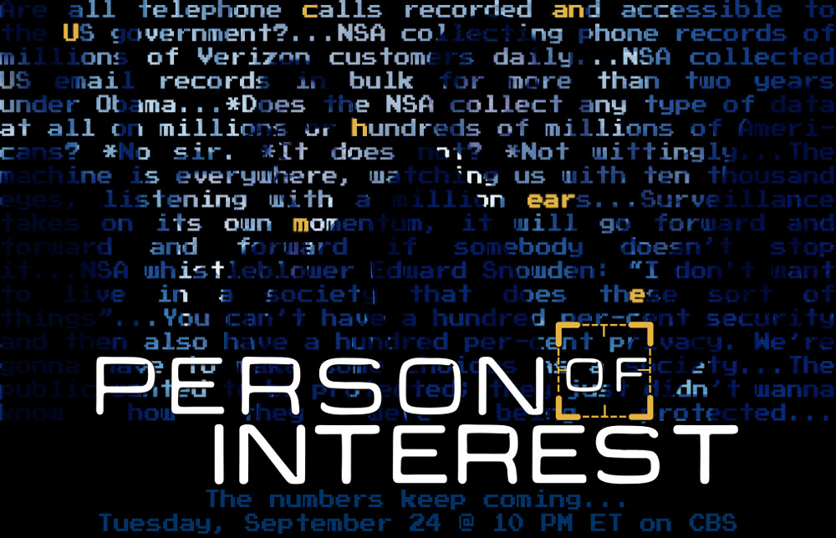
Açık Olmayan İlişki Farkındalığı (NORA)

Slide 16
Enformasyon Toplumu ?

Slide 17
Enformasyon Toplumunda Etik
Sorumluluk: Etik hareketin temel elemanıdır. Sorumluluk; verilen kararların potansiyel maliyet, yükümlülük ve sebep olacağı yeni görevlerinin kabul edilmesi demektir.
Hesap verebilirlik: Sistemin ve sosyal kurumların bir özelliğidir. Gerçekleştirilen işi kimin üstleneceği ve kimin sorumlu olacağını belirleyen mekanizmaların yürürlükte olması anlamına gelmektedir.
Yükümlülük: Sistemler, işletmeler veya kişiler tarafından verilen zararları telafi etmeye yasal olarak olanak veren politik sistemlerin bir özelliğidir. Ortaya çıkan zararın kim tarafından karşılanacağının bilinmesidir.
Hukuk kurallarına uygun süreç : Kanunlara göre yönetilen toplumların bir özelliğidir. Kişilerin yasal olarak kanunlardan gelen haklarını talep etmesi demektir.
Bu temel kavramlar ES’lerine ilişkin etik analizin ve bu sistemlerin kim tarafından yönetileceğinin dayanak noktasını oluşturmaktadır.

Slide 18
Etik Analiz
Olayları açıkça belirleyin ve açıklayın.
  Kimin, kime, neyi, ne zaman ve nasıl yaptığını bulun. Olayları basit bir şekilde ele almak çözüm sürecini kolaylaştırır.
Çatışmayı /ikilemi ve buna dahil olan üst düzey değerleri tanımlayınız.
  Etik bir konu genellikle bir ikilemi barındırır. Mesela müşteri bilgilerini herkesin görüp görmemesi veya bu bilgilerin firma dışı üçüncü kişi ya da kurumlarla paylaşılması.
Paydaşları tanımlayın.
  Sonuçlardan bir kazancı olan, yatırımda bulunan ve genellikle sesli düşünceleri olan paydaşlar kimler olduğunun ve ne istediklerinin belirlenmesi.
Mantıklı bir şekilde gerçekleştirebileceğiniz seçenekleri belirleyin.
  Mümkün oldukça herkesin çıkarlarını karşılayabilecek bir seçeneğe odaklanın. Herkesin çıkarı aynı anda tatmin etmek mümkün olmasa da en uygun seçenek bulunmalı.
Seçeneklerin muhtemel sonuçlarını belirleyiniz.

Slide 19
Evrensel Etik İlkeler
Sana yapılmasını istemediğin bir şeyi başkasına yapma (Altın Kural).
Bir hareketin yapılması herkes için doğru değilse, hiç kimse için de değildir. (Immanuel Kant Kuralı)
Bir hareket tekrar ile yapılamaz ise onu yapmak doğru değildir (Dekart’in Kuralı).
Hareketi yüksek veya büyük bir değer getirecekse yap. (Faydacılık Prensibi)
Bir hareketi en az zarar ve maliyet oluşturacaksa yap (Risk Sevmeme Prensibi).
Aksi yönde özel bir açıklama olmadığı müddetçe, hemen hemen tüm somut ve soyut nesnelerin başka birisine ait olduğunu varsayın. (Etik Kuralı)

Slide 20
Enformasyon Sistemlerinin Ahlaki Boyutu

Slide 21
Enformasyon Hakları: İnternet Çağındaki Gizlilik ve Özgürlük
Kişisel Gizlilik; Kişisel bilgilerin veya özelliklerinin herkes tarafından bilinmemesinin istenmesidir.
Enformasyon Teknolojisi kişisel gizliliğe saldırıyı kolay hale getirmektedir.
Gizlilik istekleri bazı ülkelerde kanun ve yasalarla koruma altına alınmıştır.
Örn: ABD, Kanada, AB ülkeleri 25 Ekim 1998’de AB ülkelerinde kişisel gizliliğin korunmasını genişleten Veri Korumaya İlişkin Avrupa Komisyonu Direktifi yürürlüğe girmiştir.

Slide 22
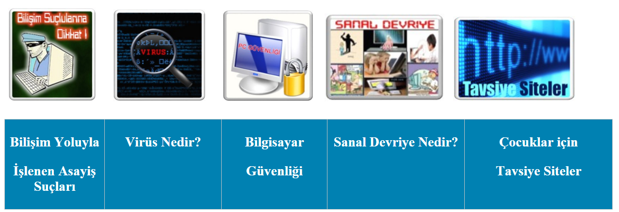
Bilişim sistemleri şube müdürlüğü

Slide 23
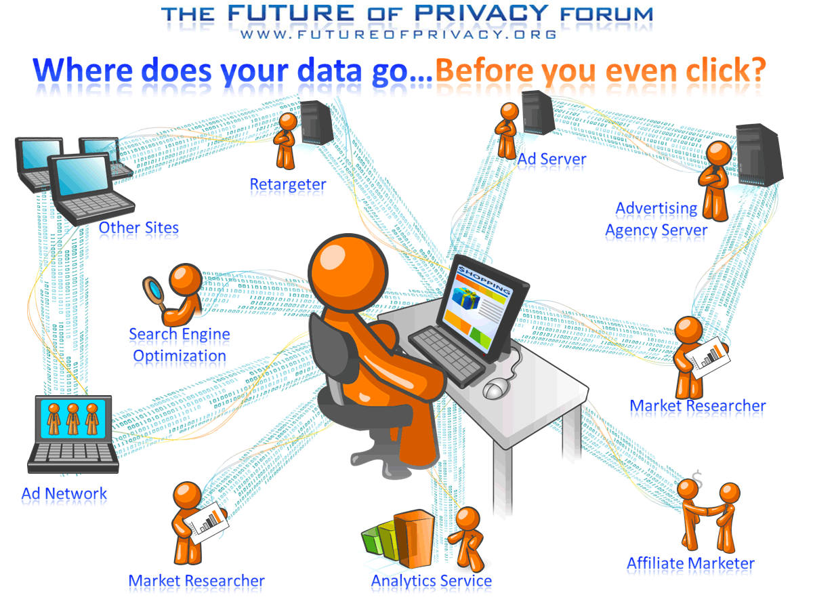
Gizliliğe İlişkin İnternet Sorunları
İnternet kişisel gizliliğe ilişkin yeni sorunlar ortaya çıkartmıştır.
Bu geniş ağ üzerinden gönderilen enformasyon son varış noktasına ulaşana kadar birçok bilgisayar sisteminin içinden geçmektedir.
Bu sistemlerin her biri bu enformasyonu ele geçirip, depolama yeteneğine sahiptir.
Web siteleri ziyaretçilerini daha iyi takip edebilmeleri için siteye kayıt olmalarını sağlayarak kimlik bilgilerini elde edebilir.
Kullanıcının Web üzerinden hangi sitelerde dolaştığı, yaptığı tüm faaliyetler izlenebilir.

Slide 24
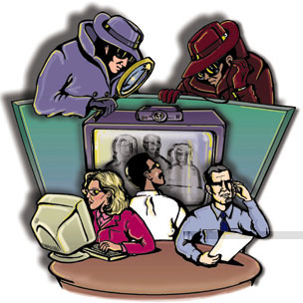

Casus Yazılım (Spyware)
Büyük bir uygulamanın üstüne yerleşerek gizlice kendi kendini internet kullanıcısının bilgisayarına yükleyebilir.
Casus yazılım bir defa yüklendiğinde internet sitelerine banner reklamlar ve diğer istenmeyen materyaller göndermeleri için çağrıda bulunur.
Kullanıcının bilgisayardaki her türlü faaliyetini diğer bir bilgisayara rapor edebilir.

Slide 25
Çerezler (Cookies)
Web siteleri çerez (cookie) teknolojisini kullanarak ziyaretçilerinin bilgisi olmaksızın onlar hakkındaki enformasyona ulaşabilir.
Çerezler, kullanıcı web sitelerini ziyaret ettiğinde bilgisayarın sabit diski üzerinde biriken küçük metin dosyalarıdır.
Ziyaretçi çerez biriktiren bir siteye tekrar girdiğinde web sitesi yazılımı ziyaretçinin bilgisayarını tarayacak , çerez bulacak ve bu kişinin geçmişte ne yaptığını bilecektir.
Ayrıca bu çerezlerdeki bilgilere göre web sitesi içeriğini düzenleyerek ziyaretçinin ilgi duyduğu alanlara göre uyarlanabilmektedir. Kitapyurdu.com, amazon.com gibi sitelerde site sizi adınız ile karşılamaktadır.
Size geçmişte incelediğiniz yada satın aldığınız ürünler doğrultusunda ilgi duyabileceğiniz benzer alanlardaki ürünleri tavsiye etmektedir.
Çerez kullanan web siteleri ziyaretçilerinin isim ve adreslerini doğrudan tespit edemezler.
Eğer ziyaretçi sitede kayıtlı ise bu enformasyonu çerezle birleştirir.

Slide 26
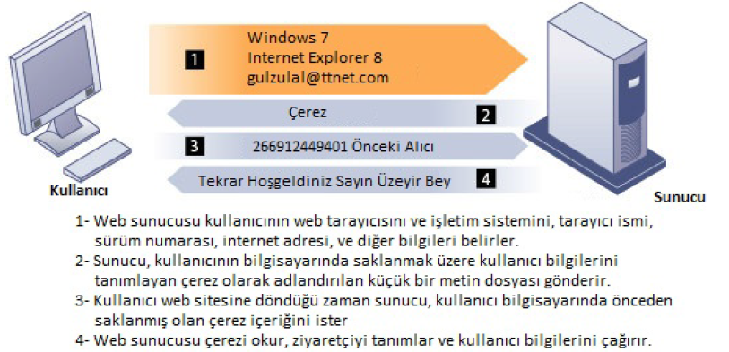
Çerezler Web ziyaretçilerini nasıl tanırlar?

Slide 27
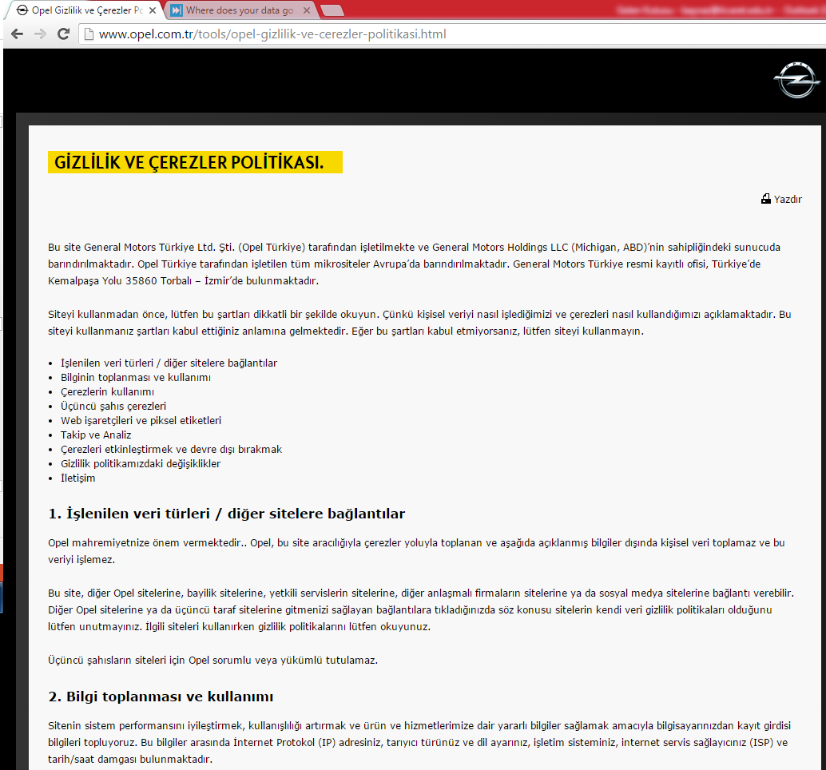

Slide 28
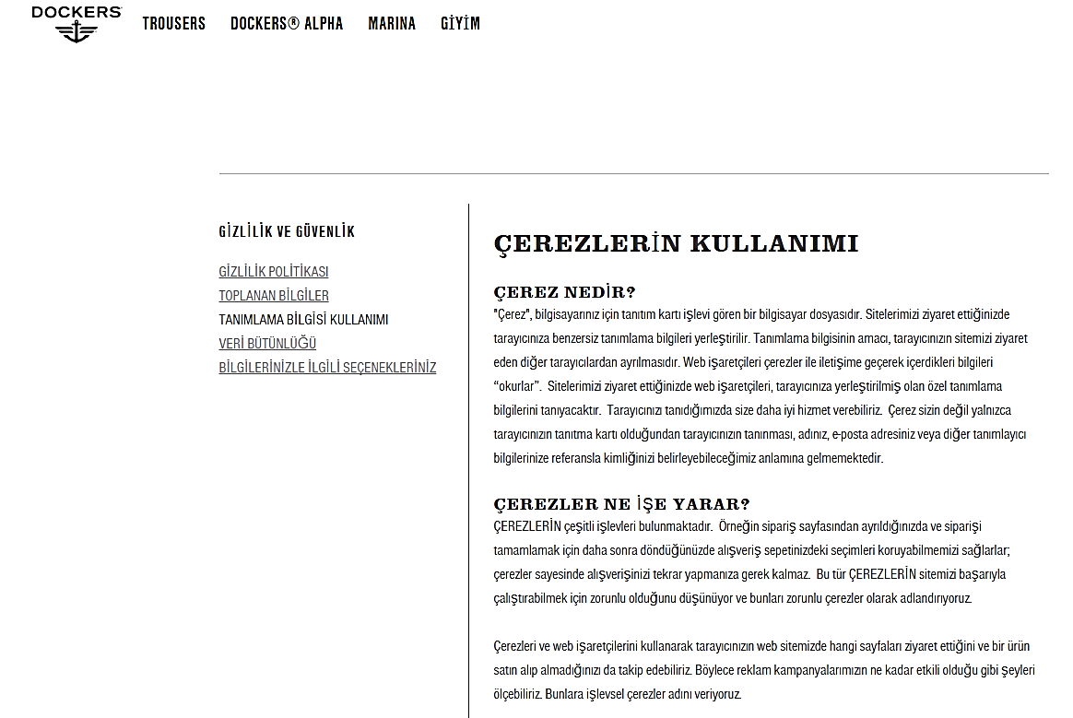
http://www.dockers.com/TR/tr_TR/privacy-policy/cookies

Slide 29
Web İşaretçileri
Bir web sitesini ziyaret eden ya da e-mail gönderen bir kullanıcının davranışlarını izlemek için tasarlanan, e-mail mesajlarının ve Web sayfalarının içine görünmez bir şekilde yerleşen çok küçük nesnelerdir.
Web İşaretçileri, kullanıcının IP adresini, web sayfasını görüntüleme saati ve süresini, web tarayıcı türünü, ve önceden ayarlanmış çerez değerleri gibi enformasyonu ele geçirmekte ve iletmektedir.
Web işaretçileri, okuyucularına ulaşma karşılığında web sitelerine bir ücret ödeyen 3. parti işletmeler tarafından popüler web sitelerinin içine yerleştirilmektedir.
Tipik bir popüler web sitesinde 25-30 adet Web İşaretçi bulunmaktadır.

Slide 30
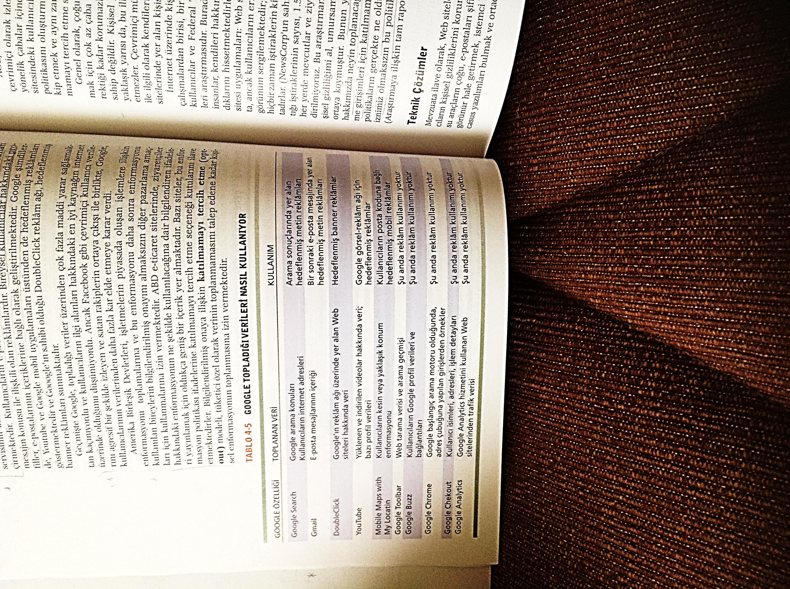
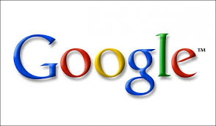
Web İşaretçileri: Google Örneği
Arama işlemlerinde internet kullanıcılarının %75’i Google kullanmaktadır. Dolayısıyla Google ‘ın elinde muazzam bir veri tabanı vardır.
Uzmanların çoğu Google‘ın dünyadaki en büyük kişisel enformasyon koleksiyonuna sahip olduğuna ve herhangi bir devlet biriminin sahip olabileceğinden daha fazla sayıda insan hakkındaki veriye sahip olduğunu söylemektedir.
Google’ın araçları: Google Search, G-mail, doubleclick, youtube, google toolbar, google chrome

Slide 31

Yahoo! Gizlilik Merkezi: Web İşaretçileri
Web sayfaları, Web sitelerinin bu sayfayı ziyaret eden kullanıcıları saymak ya da belirli tanımlama bilgilerine erişmek için kullandıkları elektronik resimleri (“tek piksel GIF” ya da “Web işaretçisi” adı verilen) içerebilir. Yahoo! Web işaretçilerini aşağıdaki şekillerde kullanır:
Yahoo!, Web işaretçilerini, Yahoo! Web siteleri ağında kullanıcıları saymak ve Yahoo! tanımlama bilgilerine erişerek kayıtlı kullanıcıları tanımak için kullanır. Yahoo! tanımlama bilgilerine erişebilmemiz, yahoo.com net adres kümesinde olmayan (uk.geocities.yahoo.com adresinde sayfaları olan Yahoo! Geocities gibi) Yahoo! Web sitelerini ziyaret ettiğinizde deneyiminizi kişiselleştirmemizi sağlar.
Yahoo! Ağı Dışında
Yahoo! Web işaretçilerini, belirli iş ortakları adına Web sitelerinde araştırma yapmak için kullanır. Bu araştırma, reklamların etkinliğini ölçmek ve artırmak için kullanılır. Bu Web işaretçileri sayesinde kaydedilen bilgiler, iş ortaklarımıza Yahoo! kullanıcılarına ilişkin toplu bilgiler vermek için kullanılır. Bu toplu bilgiler demografik ve kullanım bilgilerini içerebilir. Bu araştırmalardan elde edilen, sizi kişisel olarak tanımlayan hiçbir bilgi iş ortaklarıyla paylaşılmaz.
Yahoo!'nun uygulaması, iş ortaklarımızdan, sayfalarındaki bu Web işaretçilerinin varlığını gizlilik ilkelerinde açıklamaları ve bizim gizlilik ilkelerimize bağlantı eklemelerini istemek şeklindedir. Yahoo!’nun bu bilgileri bu araştırmada toplamasını ve kullanmasını istememe seçeneğiniz vardır. Bunu istemiyorsanız lütfen buraya tıklayın.
Not: Bu istememe seçeneği belirli bir kullanıcıdan çok belirli bir gözatıcıya uygulanır. Dolayısıyla, kullandığınız her bilgisayar ya da gözatıcıda bu seçeneği ayarlamanız gerekir.
HTML Posta
Yahoo!’nun uygulaması, kaç mesajın açıldığını ve kaçında işlem yapıldığını saymak için Yahoo!’nun kendisinin gönderdiği Web işaretçilerini HTML biçimlendirmeli e-posta mesajlarında (grafik içeren mesajlar) kullanmak yönündedir.
Genel olarak, reklam etiketleri de dahil olmak üzere bir Web sayfasının bir parçası olarak görüntülenen herhangi bir elektronik resim, bir Web işaretçisi olarak işlev görebilir. Yahoo! üzerinden reklam veren reklam ağları reklamlarında Web işaretçileri kullanabilir.
http://privacy.yahoo.com/privacy/tr/pixels/details.html

Slide 32

Enformasyon Toplama Modelleri
Katılmamayı tercih etme (Opt-out) modelinde kişisel bilgilerin toplanmaması isteği müşteri tarafından özellikle belirtilinceye kadar bilgilerin toplanacağı modeldir.
Katılmayı tercih etme (Opt-in) modelinde müşteri, kişisel bilgilerinin toplanmasını istemediği sürece bilgi toplanamaz.

Slide 33
Katılmamayı Tercih Etme Seçeneği
ABD işletmelerin piyasada oluşan işlemlere ilişkin enformasyonu toplamalarına ve bu enformasyonu daha sonra kullanıcı onayı olmaksızın pazarlama amaçlı kullanmalarına izin vermemektedir.
Bazı siteler, bu enformasyon politikası ifadelerinde katılmamayı tercih etme seçeneği kutularını ilave etmektedir.
Yahoo!'nun uygulaması, iş ortaklarımızdan, sayfalarındaki bu Web işaretçilerinin varlığını gizlilik ilkelerinde açıklamaları ve bizim gizlilik ilkelerimize bağlantı eklemelerini istemek şeklindedir.
Yahoo!’nun bu bilgileri bu araştırmada toplamasını ve kullanmasını istememe seçeneğiniz vardır. Bunu istemiyorsanız lütfen buraya tıklayın.
Not: Bu istememe seçeneği belirli bir kullanıcıdan çok belirli bir gözatıcıya uygulanır. Dolayısıyla, kullandığınız her bilgisayar ya da gözatıcıda bu seçeneği ayarlamanız gerekir.

Slide 34
Gizliliğini Korumak İçin Teknik Çözümler
Web siteleri ile etkileşim sırasında kullanıcıların gizliliğini korumak için yasal çözümlere ilaveten yeni teknolojiler geliştirilmiştir.
Bu araçlar e-posta şifreleme, çerezleri kabul etmeme, sörf faaliyetlerini isimsiz yapma, casus yazılımları tespit etme ve silme gibi işlemler için kullanılmaktadır.
P3P (The Platform for Privacy Preferences): Web sitesinin kişisel gizlilik politikası ile internet kullanıcıları arasında iletişim kurmak ve bu politikayı kullanıcıların tercihleri veya «Veri korumaya ilişkin AB direktifi» gibi standartlarla karşılaştırmak için kullanılan bir standart sunmaktadır.
Kullanıcılar web sitesi ile etkileşim halindeyken kullanmayı arzu ettikleri kişisel gizlilik seviyesini seçmek için P3P’yi kullanabilirler.
Örnek: Microsoft İnternet Explorer kullanıcıları P3P sitesinin kişisel gizlilik politikasına ve siteden gelen tüm çerezlerin bir listesine erişebilir ve okuyabilirler.
İnternet Explorer, kullanıcıların bilgisayarlarını tüm çerezleri engelleyebilecek düzeyde ayarlamalarına imkan tanımaktadır.

Slide 35
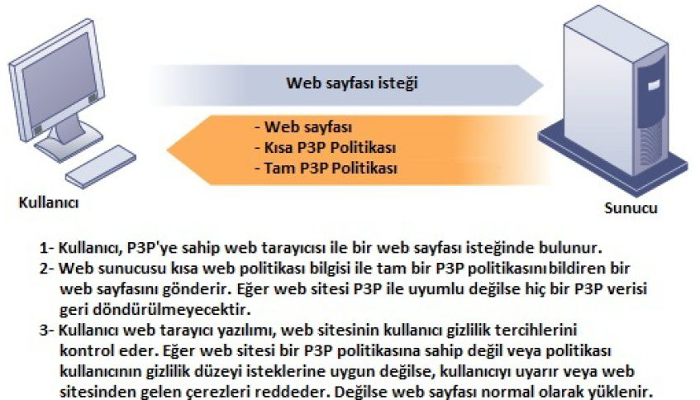
P3P (The Platform for Privacy Preferences)

Slide 36
Mülkiyet Hakları: Fikri mülkiyet
Günümüzde enformasyon sistemleri, özel fikri mülkiyeti korumaya yönelik mevcut yasa ve sosyal uygulamalar için ciddi güçlükler oluşturmaktadır. Çünkü mevcut bilgisayar ve internet teknolojisi ile fikri mülkiyetin kopyalanması ve dağıtılması oldukça basittir. Bu konuda yasal düzenlemelerde eksiklikler hala daha mevcuttur.
Fikri mülkiyet; bireyler veya işletmeler tarafından oluşturulan fiziksel olmayan varlıkları ifade etmektedir. (müzik, e-kitap, cd, yazılım vs.)
Yazılım, kitap, dergi, CD veya gazete gibi dijital medya; fiziksel ürünlerden kolaylıkla kopyalanması, değiştirilebilmesi açısından çok farklıdır. İnternet ile telif hakkı olan yazılım, makale, kitap, dergi vs. ürünler kolaylıkla kopyalanıp paylaşılmaktadır. Bunu engellemek için yapılan girişimler çok başarılı olamamaktadır.

Slide 37
Mülkiyet Hakları: Fikri mülkiyet
Fikri mülkiyet üç farklı yasal gelenek altında korunmaktadır:
Ticari sır
  Bir iş için kullanılan herhangi bir fikri çalışma ürünü (formül, şablon, cihaz vs.) kamuya mâl olmuş bir enformasyona dayanmıyorsa ticari sırdır.
Telif hakkı
  Koruma süresi, eser sahibi yaşadığı sürece ve ölümünden itibaren 70 yıldır. Eser sahibi tüzel kişiyse, koruma süresi aleniyet tarihinden itibaren 70 yıldır. Sahibinin ölümünden sonra alenîleşen eserlerde koruma süresi ölüm tarihinden sonra 70 yıldır. Eser sahibi belli değilse, koruma süresi eserin alenîyet kazanmasından itibaren 70 yıldır. Koruma süresi eser alenîleşmediği sürece işlemeye başlamaz. Koruma sürelerinin dolmasıyla birlikte eser sahibine tanınan mali haklar sona erer. Bu sebeple koruma süresi dolmuş eserler, eser sahibinden izin alınmaksızın serbestçe kullanılabilir. http://www.telifhaklari.gov.tr/ana/default.asp
Patentler
  Sahibine buluşun arkasında yatan fikirler için 20 yıl süre ile ayrıcalıklı bir tekel hakkı vermektedir. Patent hukukunun temel kavramları orjinallik, yenilik ve buluştur. Bilgisayar yazılımlarına da patent verilmektedir.

Slide 38
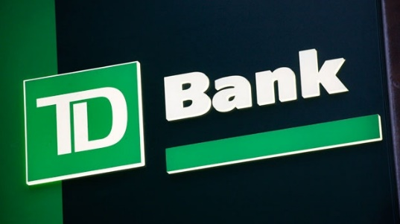
Bilgisayarla İlişkili Yükümlülük Problemleri
Sistem ve geliştiricilerinin neden olduğu bir zarardan kimin sorumlu olacağı, enformasyon sistemleri yöneticilerinin karşılaştığı zorluklardandır.
Kitap okuyup etkilenerek cinayet işleyen yada intihar eden bir adam düşünün. Teşvik ettiği için sorumlu kitap mı ? Yada yazılım için aynı şey geçerli mi?
2009 yılında Eylül ayının son haftasında Kuzey Amerika’nın en büyük bankalarından biri olan TD Bank’ın binlerce müşterisi, maaş çeklerini, sosyal güvenlik çeklerini, yatırım ve vadesiz hesap bakiyelerini karıştırılmış halde buldular.
Bilgisayar sisteminde kayıtlı 6,5 milyon müşterinin bilgileri sistem hatası sonucu karıştırıldı.
Sebep TD Bank ile Commerce Bank sistemlerini entegre etme çabalarındaki bir başarısızlıktan kaynaklanmıştı.
Banka sözcüsü ‘hata sistemdeki bir sorundan kaynaklandı. Bu büyüklükteki sistem için bu hata normaldir.’
Zarara uğrayan müşterinin kaybını kim karşılayacak?

Slide 39
Sistem Kalitesi: Veri Kalitesi ve Sistem Hataları
Düşük sistem performansının üç temel sebebi vardır:
  Yazılım hataları,
  Doğal sebepler ve diğer sebeplerden kaynaklanan donanım ve tesis arızaları
  Düşük girdi veri kalitesi (Performansı en çok etkileyen sebeptir.)
Yazılım sektörü mükemmeli bırakın kabul edilebilir bir yazılım test standartlarına dahi sahip değildir.

Slide 40
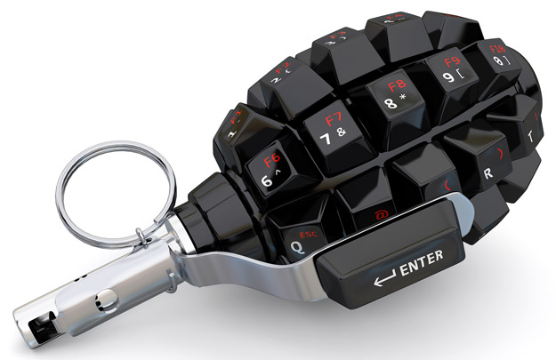
The rising strategic risks of cyberattacks
More and more business value and personal information worldwide are rapidly migrating into digital form on open and globally interconnected technology platforms. As that happens, the risks from cyberattacks become increasingly daunting. Criminals pursue financial gain through fraud and identity theft; competitors steal intellectual property or disrupt business to grab advantage; “hacktivists” pierce online firewalls to make political statements.
Research McKinsey conducted in partnership with the World Economic Forum suggests that companies are struggling with their capabilities in cyberrisk management.
http://www.mckinsey.com/business-functions/business-technology/our-insights/the-rising-strategic-risks-of-cyberattacks

Slide 41
Siber savaşlar
http://www.bilgiguvenligi.gov.tr/siber-savunma/index.php

Slide 42
Enformasyon Sistemlerinin negatif sosyal sonuçları

Slide 43
Enformasyon Sistemlerinin negatif sosyal sonuçları
Sistemlerin negatif sosyal sonuçları aşağıdaki gibi sıralanabilir:
Dengeleyici Güç: Merkeze Karşı Çevre
Değişimin hızı: rekabete cevap verme süresinin azalması
Sınırların Korunması: Aile, İş, Boş Zaman
Bağımlılık ve Savunmasızlık
Bilgisayar Suçları ve Kötüye Kullanım
İstihdam
Tarafsızlık ve Erişim: Irkçılık ve Sosyal Sınıf ayrışmasının artması
Sağlık Riskleri

Slide 44
1- Gücün dengelenmesi: Merkez-Çevre
Bilgisayar çağına ilişkin eski bir korku merkezi ana bilgisayarların gücü ile bilginin işletme ana merkezlerinde ve ulusların sermayelerinde merkezileşmesidir.
Bir başka deyişle, George Orwell’ın 1984 adlı romanında ileri sürdüğü Big Brother toplumunun gerçek olmasıydı.
ES ile karar alma sürecinin hiyerarşinin üst kısımlarından alt kısımlara doğru yayılması gücün kurumlarda merkezileşmesi endişesini biraz da olsa bertaraf etmiştir.
Ama ES sektöründe öncü olan firmalar bilgiyi ellerinde bulundurmaktadır. Google’ın bir devletten dahi daha fazla bilgi sahibi olması gibi. Bu durum bazı riskleri beraberinde getirmektedir.
Big Brother
İç parti
Dış parti
George Orwell’ın 1984 adlı romanından alıntıdır.
Piramidin tepesinde Büyük Birader vardır. Büyük Birader yanlışlık yapmaz, tüm güç onun elindedir. Her başarı, her zafer, her buluş, bütün bilgi, bütün mutluluk, bütün erdem onun önderliği altında var olur ve ondan esin alır. Kimse bugüne kadar Büyük Biraderi görmüş değildir. Kendisi posterlerde bir yüz, tele ekranda bir sestir. Ne zaman doğduğu bilinmez, ama asla ölmeyeceği ortadadır. Parti, kendisini Büyük Birader imgesi arkasına gizleyerek dünyaya açılmaktadır. Bu imgenin işlevi, sevgi, korku ve saygı gibi, bir kuruluştan çok bir kişinin üzerinde daha kolaylıkla yoğunlaşabilecek duygular için bir odak noktası oluşturmaktır. Büyük Biraderin altında İç Parti bulunur, Okyanusya nüfusunun yüzde ikisinden az olan, altı milyonluk bir üye sayısı vardır. İç Partiden sonra Dış Parti gelir. İç Parti devletin beyniyse, Dış Parti elleri sayılabilir. Onun altındaysa, ülke nüfusunun yüzde seksen beşini oluşturan aptallar ordusu proleterler bulunmaktadır. Eski sınıflandırmada, proleterler alt sınıfa karşılık gelirler. Sürekli el değiştiren ekvator ülkelerindeki kölelerse, bu yapının sürekli ya da gerekli bir parçası değildirler.

Slide 45
2- Değişimin hızı: Rekabete cevap verme süresinin azalması
Bilgi sistemleri çok daha etkin ulusal ve uluslararası pazarlar oluşturmaya yardımcı olmuştur.
Etkili bir küresel pazar, rekabetin dengelenmesi için geçmesi gereken zamanı kısaltmaktadır.
Zaman tabanlı rekabetler işin en çirkin yüzüdür.
Yapılan işin küresel rekabete karşı tepki verecek durumu yoksa bir yıl içinde işletmeniz piyasadan silinebilir.

Slide 46
3- Sınırların Korunması: Aile, İş, Boş Zaman
Enformasyon sistemleri her an her yerden işe erişim imkanı tanıdığı için ailelerin boş zamanı yakalamalarında engel teşkil edebilmektedir.
ES ile veri transferinin yapılması gereken iş sektörleri çok yayıldığından bu tür işlerde çalışan kişiler aile ve arkadaşları ile geçirmek istedikleri boş zamanlarında işleri ile ilgilenmek zorunda kalabilmektedirler.
Günümüzde çalışma süresi 8 saatin çok ötesine geçmiştir.
Boş zamanların bilgisayar başında geçirilmesi insanlar arası ilişkileri zedelemektedir. A-sosyal insan sayısı gitgide artmaktadır.

Slide 47
4-Bağımlılık ve Savunmasızlık
Günümüzde işletmeler, devlet kurumları, okullar, özel kurumlar vs. inanılmaz ölçüde enformasyon sistemlerine bağımlıdır.
Eğer bu sistemler hata verirse, olası sonuçlara karşı bir savunmasızlık söz konusudur.
Enformasyon Teknolojisi ile ilgili standartların olmaması endişe vericidir.

Slide 48
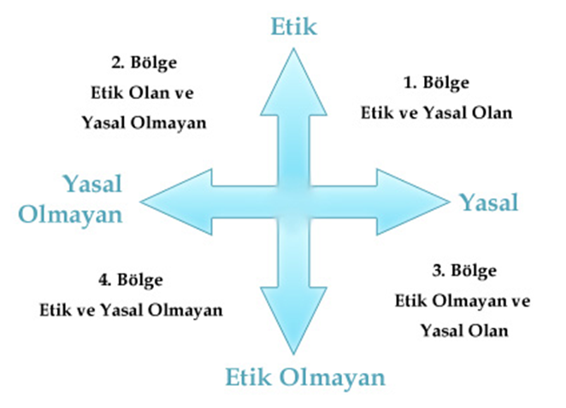
5-Bilgisayar Suçları ve Kötüye Kullanım
Bilgisayar suçu, bilgisayar kullanılarak ya da bir bilgisayara karşı yapılan yasa dışı işlere ilişkin bir eylemi ifade eder.
Bilgisayarı kötüye kullanım, yasa dışı olmayan ancak etik olmadığı düşünülen ve bilgisayar gerektiren işlere ilişkin eylemi ifade eder.
İstenmeyen e-mail (spam), pazarlanan ürün yada hizmetle ilgilenmediğini ifade eden internet kullanıcılarından bir hedef kitleye bir işletme ya da bir birey tarafından gönderilen önemsiz e-mailleri ifade etmektedir.
Spamlar genellikle toplum tarafından hoş karşılanmayan ürünlere yönelik reklamları içerir.
Güvenlik yazılım sektörünün liderlerinden olan Sophos’a göre 2010 yılı ilk çeyreğinde spamlar tüm işletme maillerinin %97 ‘sini oluşturmaktadır.
Spamlarla başa çıkmak için gereken zaman, bilgi işleme vs. sebeplerden dolayı işletmeler milyarlarca dolar zarara uğramaktadır. Spamlar işletmeler için oldukça yüksek maliyetlere sebep olmaktadır.
AB’de spamları yasaklayan yasa 30 Mayıs 2002 tarihinde yürürlüğe girmiştir.

Slide 49
6-İstihdam
İş süreçlerinin yeniden yapılandırılması (Reengineering), ES’ nin büyük bir başarısı olarak alkışlanmaktadır.
Yeniden tasarlanan iş süreçlerinin binlerce alt ve orta düzey çalışanın işlerini kaybetmesine neden olduğu çok az ifade edilmektedir.

Slide 50
7-Tarafsızlık ve Erişim: Irkçılık ve Sosyal Sınıf ayrışmasının artması
Dijital çağda herkes eşit fırsatlara sahip midir?
Sosyal, ekonomik ve kültürel farklar, enformasyon teknolojisi kullanılarak azaltılabilecek mi?
Bilinen şey; bilgi, bilgisayarlar, eğitim kurumlarının veya kamu kütüphanelerinin, enformasyon kaynaklarına erişimlerinde sosyal, etnik veya ekonomik bir ayrım vardır.
Yüksek gelirli kişilerin düşük gelirli olanlara göre bilgiye erişimleri daha yüksektir.
Bu ayrım bilinçli olarak değil, kültürel ve ekonomik olarak doğal yapıda ortaya çıkmaktadır.

Slide 51
8-Sağlık Riskleri
Günümüzde en yaygın meslek hastalığı tekrarlayan gerilim deformasyonudur (Repetitive Stress Injury: RSI).
Kas gruplarının tekrarlamalı işlerden dolayı sıkışması ve ağrımasıdır. (Klavye kullanımı ile bileklerde görülür.)
Bilgisayar kaynaklı bir tekrarlayan gerilim deformasyonuna örnek, Karpal Tünel Sendromudur (Carpal Tunnel Syndrome: CTS).
Bilek kemiğinden geçen sinir üzerinde baskı oluşması ve ağrının ortaya çıkmasıdır.
Bilgisayar ekranına uzun süre bakmaktan kaynaklanan göz kuruluğu ve baş ağrısı, Bilgisayar ekranı sendromu(Computer Vision Syndrome: CVS) belirtisidir.
Son olarak yeni ifade edilmeye başlanan bilgisayar kullanımı ile ortaya çıkan stresi ifade eden Teknostres’tir. Belirtileri: kızgınlık, tahammülsüzlük ve yorgunluktur.
Bugüne kadar meslek rahatsızlıklarında monitörlerden yayılan radyasyonun etkisi ispatlanmış değildir. Radyasyon enzimler, moleküller, kromozomlar ve hücre zarları üzerinde bilinmeyen etkilere yol açmaktadır.

